Slide 1
第十三章 同步原理(1)
必要性：同步解调中的相干载波、PCM编码、抽样判决的定时脉冲序列、串口通信、信源编码、信道编码等。
重要性：同步信息传输的可靠性高于信号传输的可靠性。
基本分类：按照传输同步信息方式的不同可以分为：外同步法和自同步法。其中
(1)外同步法：由发送端发送专门的同步信息，接收端把这个专门的同步信息检测出来作为同步信号的方法。
(2)自同步法：发送端不发送专门的同步信息，而是设法从收到的信号个提取同步信息的方法，称为自同步法。

Slide 2
第十三章 同步原理(1)
一、按同步的功用来区分：载波同步、码元同步(位同步)、群同步(帧同步)和网同步等4种。其中：
载波同步：接收端获得一个与发射端调制载波同频同相的相干载波的过程。(模拟和数字)
码元同步或位同步：在接收端获得一个与接收码元的重复频率和相位一致的定时脉冲序列的过程。即保证①接收端的定时脉冲重复频率与发送端的码元速率相同，②取样判决时刻对准最佳取样判决位置。
群同步或帧同步：在接收端获得一个与帧起止时刻相一致的定时脉冲序列的过程。
网同步：使网内各站的时钟彼此同步。即各站时钟的重复频率和相位都一致的过程。

Slide 3
第十三章 同步原理(2)
本章主要内容：
载波同步的方法及其性能
位同步的方法
群同步
扩展频谱系统同步及网同步

Slide 4
13.2 载波同步的方法
一、载波同步的方法分为两类：插入导频法(外同步法)和直接法(自同步法)。
插入导频法：在发送有用信号的同时，在适当频率位置上插入一个(或多个)称为导频的正弦波(同步载波)。
直接法不需要专门传输的导频(同步信号)，而是直接从接收信号中设法提取同步载波。
二、当信号本身不含有载波分量、或虽含有载波分量，但很难分离时，必须用插入导频法。
如；残留边带信号虽含有载波分量但很难分离、单边带信号不存在载波分量。故对该类信号必须用插入导频法。
而AM信号含有载波分量且易分离，可用直接法。
2PSK（当P＝1／2时）、DSB的载波分量虽为零，但通过非线性变换仍可提取载波，故可用插入导频法或直接法。

Slide 5
13.2.1 插入导频法 (1)
一、在抑制载波的双边带信号（DSB）中插入导频
设已调信号的频谱图为如下图。在载频处的频谱分量为零，载频附近的频谱分量也很小。
1、插入导频的前提：便于插入、易于滤出
2、插入导频的方法：将载波移相90度成正交载波，插入到载频处。发端方框图如下。输出为：

Slide 6
13.2.1 插入导频法 (2)
3、提取导频的方法：收端的方框图如下图所示。
用一个中心频率为的窄带滤波器就可取得导频
移相
得
与调制载波同频同相。
4、为什么插入的导频应为正交载波，而不直接插入调制载波?
插入正交载波的情况：
此时接收端输入为：

Slide 7
13.2.1 插入导频法 (3)
用前页图接收，此时相乘器输出为：
经低通得：
调制载波的情况：此时接收端输入为：
实际为调幅信号。此时相干乘法器输出为：
经低通得：
，有直流。对数字信号产生影响。

Slide 8
13.2.1 插入导频法 (4)
二、在残留边带信号中插入导频
1、下图为残留边带信号形成滤波器的传输函数。它使下边带信号绝大部分通过，而使上边带信号小部分残留。由于fc附近有信号分量，所以不能直接在fc处插入导频，否则该导频必然会受到信号的干扰。
2、可以在信号频谱之外插入两个导频f1和f2，使它们在接收端经过某些变换后产生所需要的fc。设

Slide 9
13.2.1 插入导频法 (5)
3、接收端如何从f1和f2提取所需要的fc？其方框图如下图。
设发端发送的两导频分别为：
希望收端收到的两导频应分别与发端完全相同。但在实际信道中，信号会产生频偏和相偏。故实际收端收到的两导频分别为
经左图处理后得：
a、分频：存在相位模糊。
b、可调Δf1、Δf2，使q为整数。
c、Δf1、Δf2大，则干扰小，但带宽大。

Slide 10
13.2.1 插入导频法 (6)
三、时域插入导频法
1、在每帧的一小段时间内才作为载频标准，其余时间是没有载频标准的。载波标准是不连续的，在一帧内只有很少一部分时间存在，不能用窄带滤波器取出。
用锁相环路提取载波信号。
a、当载频标准消失，压控振荡器具有足够的同步保持时间，直到下一帧载波标准出现时再进行比较和调整。
b、适当设计锁相环路，可以使恢复的同步载波的频率和相位的变化都控制在允许的范围以内。

Slide 11
13.2.2 直接法(1)
对某些信号进行某种非线性变换后，就可能直接从其中提取出载波分量来，不需要导频。以DSB信号为例，此时接收信号为：
经平方律部件后得到
再用一窄带滤波器将2fc分量滤出，进行二分频，就获得所需的载波。方框图如下图。
改进：窄带滤波器改用锁相环（平方环法）。
缺点：
1、由于有二分频，故提取出的载波存在180度相位含糊问题。
2、电路工作频率为2fc。

Slide 12
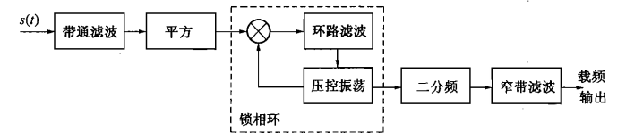
13.2.2 直接法(2)
改进：平方变换法中，窄带滤波器改用锁相环（平方环法）
优点：？

Slide 13
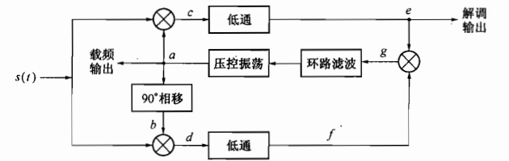

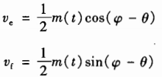


13.2.2 直接法(3)
科斯塔斯环法（Costas）,同相正交环法
当 很小时，电压Ve近似等于解调信号m(t)，科斯塔斯环本身兼有提取相干载波和相干解调的功能。

Slide 14
13.2.2 直接法(4)
直接法的优缺点：
(1)不占用导频功率．因此信噪功率比可以大一些。
(2)可以防止插入导频法中导频和信号间由于滤波不好而引起的互相干扰：也可以防止信道不理想引起导频相位的误差(在信号和导频范围引起不同的畸变)。
(3)有的调制系统不能用直接法(如SSB系统)
插入导频法的优缺点：
(1)有单独的导频信号，一方面可以提取同步载波，另一方面可以利用它作为自动增益控制。
(2)有些不能用直接法提取同步载波的调制系统只能用插入导频法
(3)插入导领法要多消耗一部分不带信息的功率，因此与直接法相比较，在总功率相同条件下信噪功率比要小一些。

Slide 15
13.3 载波同步系统的性能
一、高效率：就是为了获得载波信号而尽量少消耗发送功率。
二、高精度：指提取的同步载波与需要的载波标准比较，应该有尽量小的相位误差。如需要的同步载波为 ，而提取的同步载波为 ， 就是相位误差，应尽量小。通常 又分为稳态相位误差和随机相位误差。
稳态相位误差：受滤波器中心频率、压控振荡器的频率稳定度等因素影响。
随机相位误差：由叠加在信号上的随机噪声引起。
三、同步建立时间：要求越短越好，这样同步建立得快。
四、同步保持时间：要求越长越好，这样一旦建立同步以后可以保持较长的时间。

Slide 16
13.4 载波频差和相差对解调性能的影响(1)
设收到的信号为：
提取的同步载波为：
其中 表示频率误差， 表示相位误差。
考察同步误差对DSB同步解调的影响。
一、设既有 又有 误差：
同步解调输出：
经低通以后得解调信号为：
可见：对m(t)进行了缓慢的幅度调制使收听到的信号时强时弱，甚至为零[当 时]

Slide 17
13.4 载波频差和相差对解调性能的影响(2)
二、设 ，仅有 。同步解调输出：
经低通以后得解调信号为：
可见：若 近似为常数，不会引起波形失真，但输出电压下降为原来的 倍 ，功率和信噪功率比均下降为:
原来的 倍。从而使误码率增大。
三、相位误差对双边带信号解调性能的影响只是引起信噪比下降。然而．对残留边带信号和单边带信号来说，相位误差不仅引起信噪比下降，而且还引起信号畸变。例如：SSB信号 经相干解调后的输出为：
第一项与原基带信号相比，信噪比下降了；而第二项使基带信号产生畸变

Slide 18
13.5 位同步的方法 (1)
和载波同步类似，可分插入导频法相直接法两类。也分别称为外同步法和自同步法。
一、插入导频法
1、与载波同步时的插入导频法类似，也是在基带信号频谱的零点插入所需的导频信号，如下图。
在接收端：
对图(a),经窄带滤波器滤出位同步所需的信号；
对图(b),经窄带滤波器1／2T，将该信号倍频即可。

Slide 19
13.5 位同步的方法 (2)
2、对于PSK或FSK等幅波，可对其进行幅度调制（即双重调制），使其包络含有位同步信息。设某一信号为：
用
作为调制信号，幅度调制后的信号为：
接收端对s₂(t)进行包络检波，其输出为m(t)，除去直流分量后，就可获得位同步信号
3、时域内插入
载波同步信号、位同步信号和数据信号分别被配置在不同的时间内传送。
接收端用锁相环路提取出同步信号并保持它，就可以对继之而来的数据进行解调。

Slide 20
13.5 位同步的方法 (3)
二、 直接法
1、滤波法：对所有信号都可以进行某种变换，使其变成归零脉冲后，则该序列中就有f=1/T的位同步信号分量，再经一窄带滤波器，可滤出此信号分量，调整其相位，可形成位同步脉冲，如下图。
关键是形成含有位同步信息的信号；再用滤波器将其滤出
2、锁相法

Slide 21
13.6 群同步的方法 (1)
也称为帧同步。通常有两类方法：
（1）在数字信息流中插入一些特殊码组作为每群的头尾标记，接收端根据这些特殊码组的位置就可以实现群同步类似于载波同步和位同步中的直接法。
（2）不外加特殊码组，而是利用数据码组本身之间彼此不同的特性来实现自同步。
1 起止式同步法
先发起始位，再发信息位，最后发终止位。
终止止脉冲宽度与码元宽度不一致，给同步数字传输带来不便。
另外效率较低

Slide 22
13.6 群同步的方法 (2)
2 连贯式插入法
在每群的开头集中插入群同步码组的方法。作群同步码组用的特殊码组首先应该具有尖锐单峰特性的局部自相关函数（如巴克码）。

Slide 23
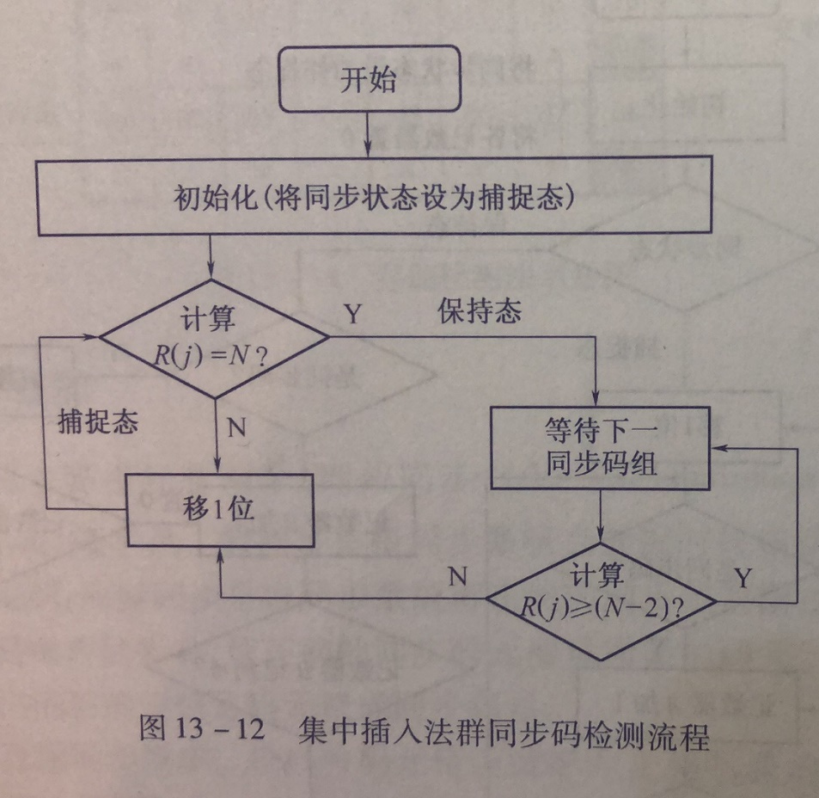
巴克码
巴克码是具有特殊规律的二进制码组，有尖锐的自相关函数，而且巴克码的识别器组成十分简单：七级移位寄存器，相加器和判决器就可以组成一个巴克码识别器。
巴克码局部自相关函数

Slide 24
巴克码识别
位数n | 巴克码组
2 | + + ; - +
3 | + + -
4 | + + + - ; + + - +
5 | + + + - +
7 | + + + - - + -
11 | + + + - - - + - - + -
13 | + + + + + - - + + - + - +

Slide 25
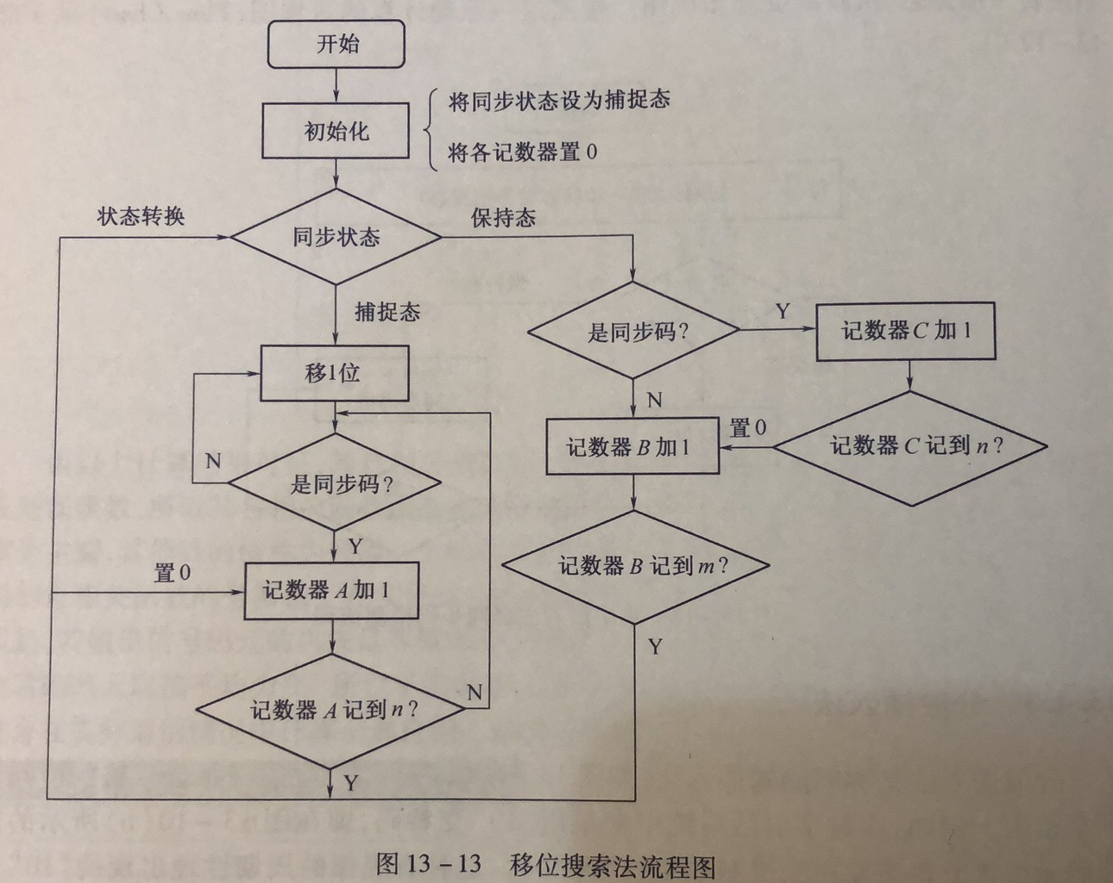
13.6 群同步的方法 (3)
3 分散(间隔)式插入法
将群同步码组分散，每隔一定数量的信息码元，插入群同步码元(一般较短，如很多个10)。主要用于多路数字电话。
1)移位搜索法
2)存储检测法

Slide 26
13.7 群同步系统的性能 (1)
群同步系统应该建立时间短，并且在群同步建立后应有较强的抗干扰能力。通常用漏同步概率P1、假同步概率P2和群同步平均建立时间t来衡量这些性能。
1、漏同步概率P1：由于干扰的影响会引起同步码组中的一些码元发生错误，从而使识别器漏识别已发出的同步码组。出现这种情况的概率就称为漏同步概率P1。
2、假同步概率P2：在消息码元中，也可能出现与所要识别的同步码组相同的码组，这时会被识别器误认为是同步码组而实现假同步。这种情况就称为假同步概率P2。
3、平均建立时间t：在不发生漏同步和假同步时，实现群同步最多需要一群的时间。

Slide 27
13.7 群同步的保护
一般若要求漏同步概率P1小，则同步识别器判决门限要求低，此时假同步概率P2就高。反之若要求假同步概率P2小，则同步识别器判决门限要求高，此时漏同步概率P1就高。矛盾！！！。
为此可以把同步过程分为两种不同的状态，分别提出不同的判决门限要求。
1、捕捉态：判决门限提高，即允许的错码数少，使假同步概率P2小。
2、维持态：判决门限降低，即允许的错码数多，使漏同步概率P1小。

Slide 28
13.8 扩展频谱系统同步 (1)
使收发两端的伪随机码同步。一般分两步进行。
第一步：搜索和捕获伪随机码的初始相位，使与发端的码相位误差小于1bit，从而保证解扩后的信号通过相关器后面的窄带中频滤波器。通常称这一步为初始同步或捕获。
第二步：使伪码相位误差进一步减小，使所建立的同步保持下去。通常称这一步为跟踪。
13.8.1 初始同步
常用串行搜索(滑动相关)法、并行搜索法、前置同步码法、发射参考信号法、突发同步法和匹配滤波器同步法。
13.8.2 跟踪：利用锁相环进一步减小收发两端伪随机码的相位误差。

Slide 29
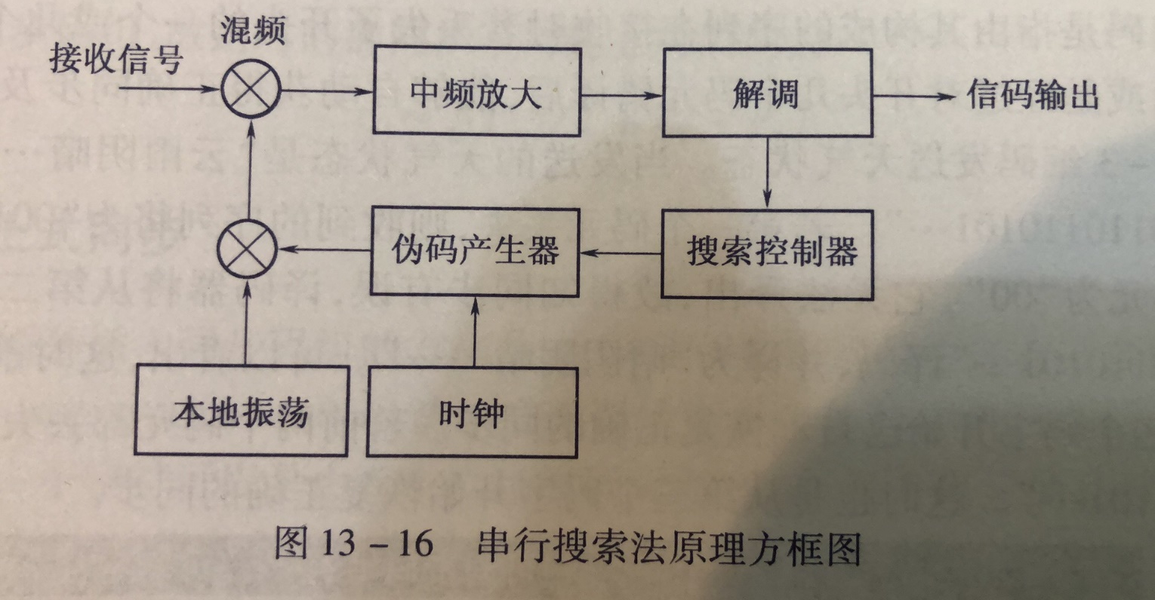
13.8 扩展频谱系统同步 (2)
1、串行搜索(滑动相关)法
利用随码良好的自相关性能使收发两端的码速一样，接收机时钟周期性地移动一个相位增量，使收发两个码组间相对滑动，一旦发现两个码组相位符合(即同步)时，立即使滑动停止。缺点：搜索时间长 。

Slide 30
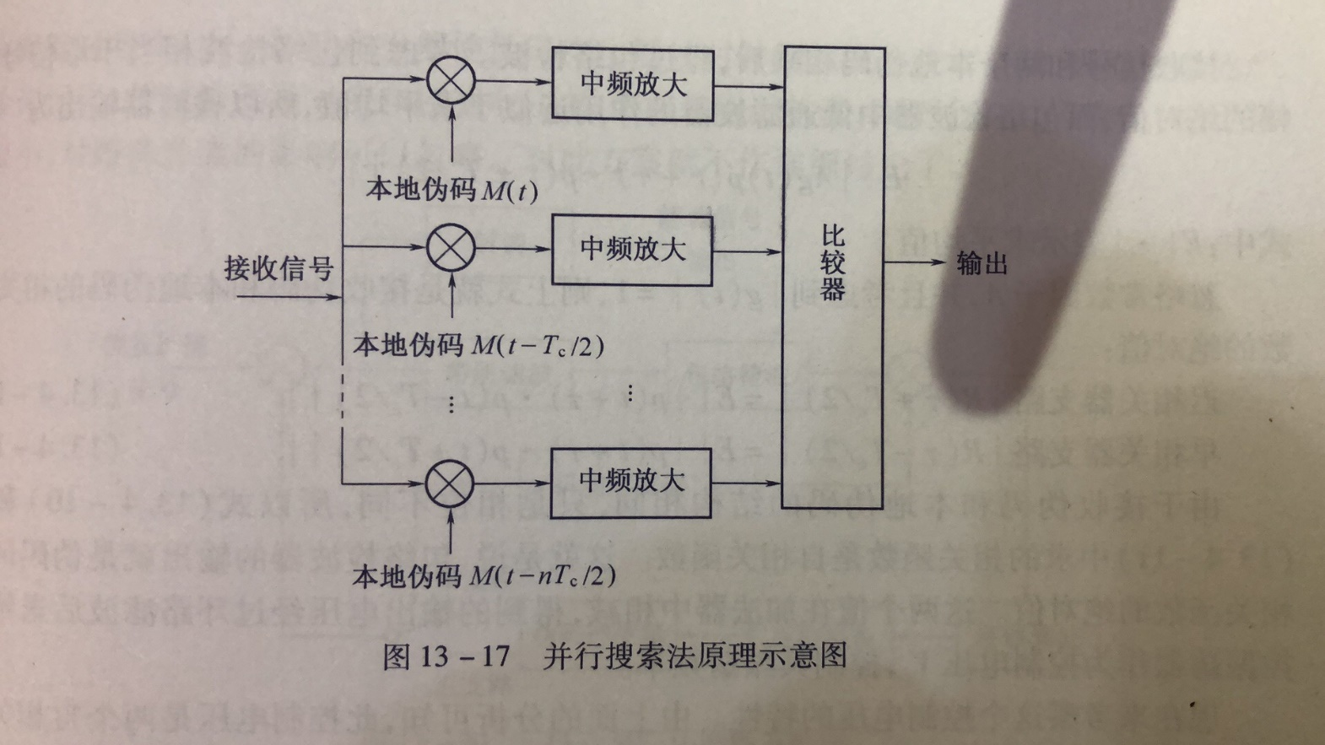
13.8 扩展频谱系统同步 (3)
2、并行搜索(滑动相关)法
接收机有许多并行支路，各路同时做相关运算，输出最大的支路即是所要的伪码相位。
缺点：电路复杂 优点：快速

Slide 31
13.8 扩展频谱系统同步 (4)
3、前置同步码法
使用一种特殊的短编码序列，使搜索全部可能同步的码位所需的时间不致过长。这个特殊的短编码序列用于同步时称为前置同步码。捕捉时间决定于它的长度。典型的前置同步码长度一般在几百至几千比特
4、发射参考信号法：类似插入导频法。缺点：抗干扰性较差
5、突发同步法：类似插入导频法。缺点：抗干扰性较差
6、匹配滤波器同步法
用与所用伪码序列匹配的匹配滤波器捕捉同步。

Slide 32
第十三章 总结及作业
必要性：同步解调中的相干载波、PCM编码、抽样判决的定时脉冲序列、串口通信、信源编码、信道编码等。
重要性：同步信息传输的可靠性高于信号传输的可靠性。
基本分类：按照传输同步信息方式的不同可以分为：外同步法和自同步法。
思考题：13-1，13-3，13-20
习 题：13-1，13-4，13-8

